Slide 2
Kom igång med Angular i asp.net
Anders Bratland

Slide 3


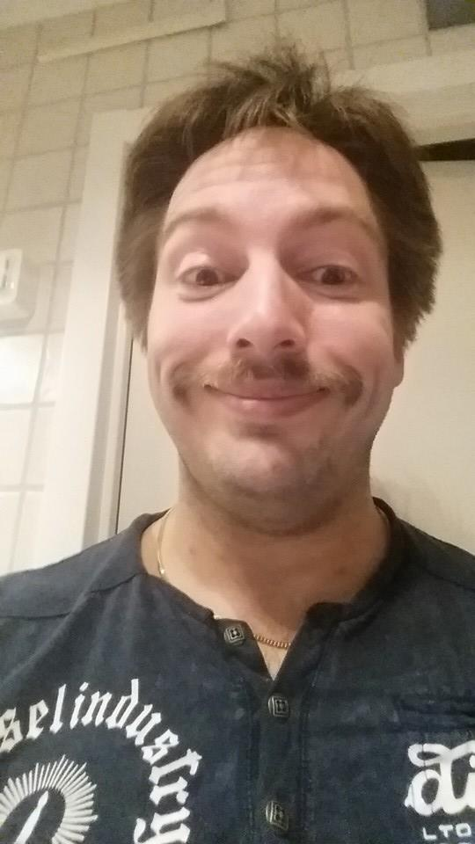





Anders Bratland
Microsoft Extended
Experts Team
DPE Community Champ
Windows Platform
DPE Community Champ
Windows Azure

Slide 4
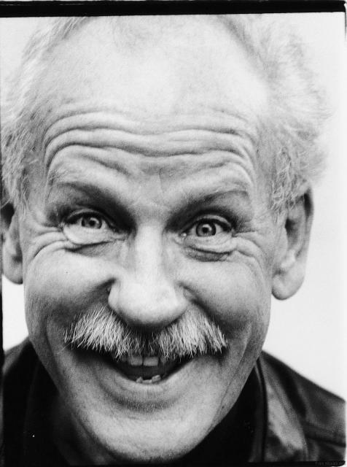

Movember
+
=
?
Under TechDays dubblar jag allt som skänks på http://mobro.co/andersbratland !

Slide 5
Agenda
Vad är Angular?
Databindning
Controllers och Scope
Dependency Injection
Komponenter - Directives
Testning
Ng-animate
Summering

Slide 6
Men först!
Ett par ord om Micrsoft och open source

Slide 7

Vad är Angular?

Slide 8
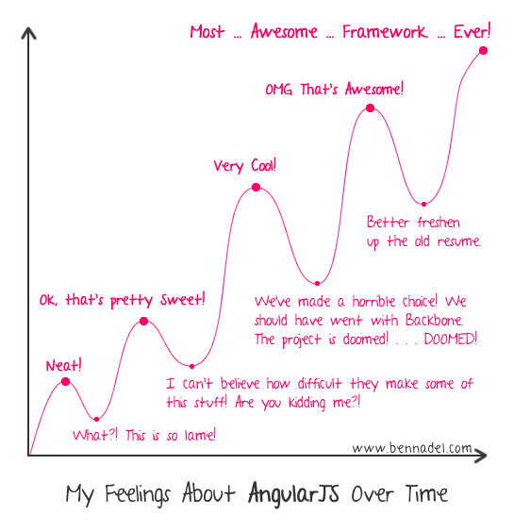
Svårt?

Slide 9


Ingen DOM-manipulation?

Slide 10
Kompatibilitet
Dokumentation
Verktyg – typ Batarang.
SEO
Var kan man ha angular?
Varför skall man ha angular?
SPA?
Filter
Community färdiga komponenter - http://ngmodules.org/
Klientpaket, idag nuget, imorgon bower.

Slide 11
DEMO

Slide 12


Summering
Jag gillar’t! Ta mina pengar!
Men tänk även på:
Inlärningströskel
Angular 2.0 kommer
Support
Kompatibilitet
SEO

Slide 13


Kom ihåg att fylla i din utvärdering!

